Slide 1
Chapter04 기본 위젯 익히기(1)
안윤애
yeahn@ut.ac.kr
Notes:
제목

Slide 2
01 뷰의 개요
02 기본 위젯 다루기
03 기본 위젯 활용하기

Slide 3
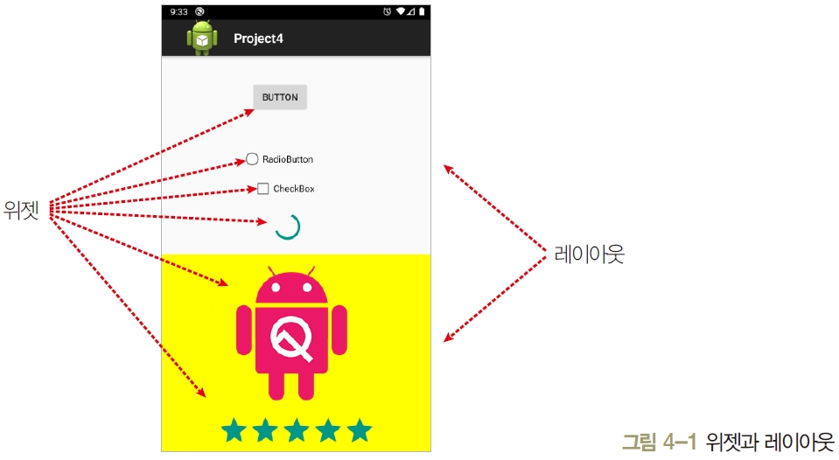
1. 뷰의 개요 ▶뷰와 뷰그룹
View 클래스
안드로이드 화면에서 실제로 사용되는 것들
모두 View 클래스 상속을 받음
뷰 클래스는 다른 말로＇위젯＇이라고도 함
다른 위젯을 담을 수 있는 위젯은 레이아웃이라고 함
레이아웃은 ViewGroup 클래스 아래 존재

Slide 4
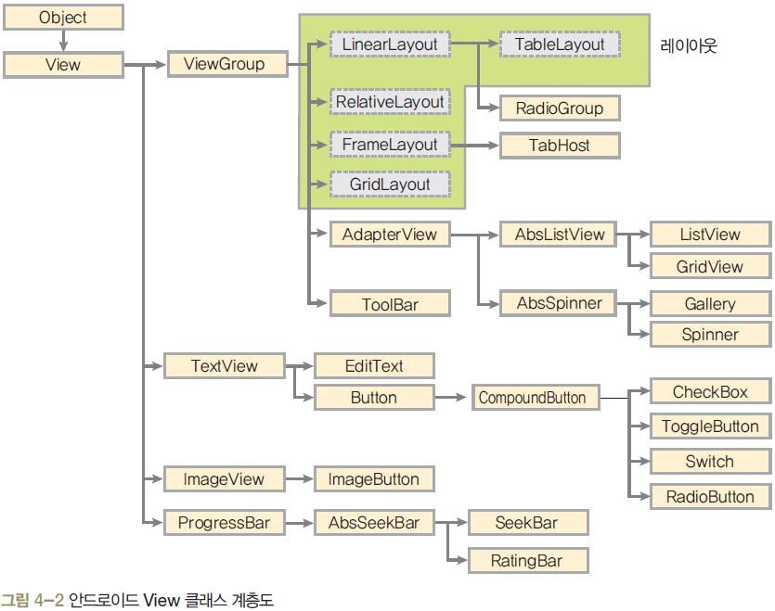
1. 뷰의 개요 ▶View 클래스의 상속을 받은 클래스(위젯) 계층도
4장

Slide 5
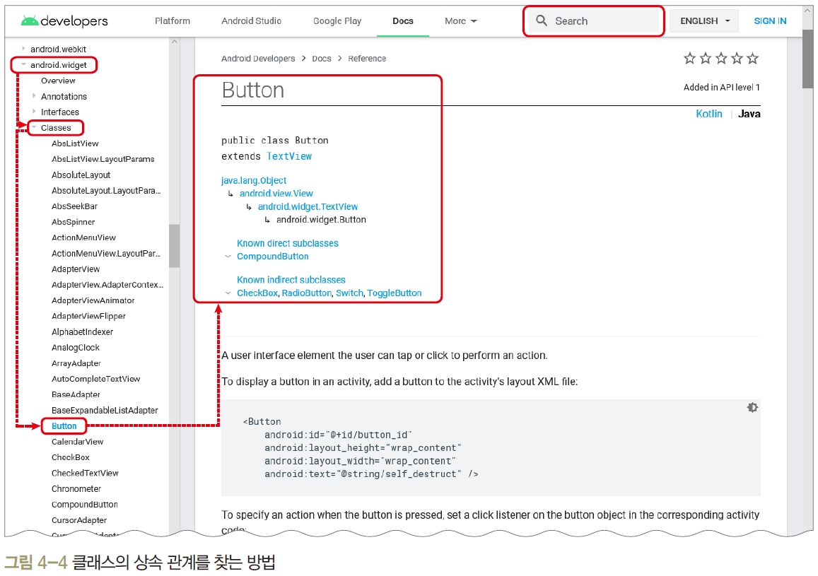
1. 뷰의 개요 ▶클래스 상속 관계 찾기
http://developer.android.com/reference/packages에서 자세히 확인

Slide 6
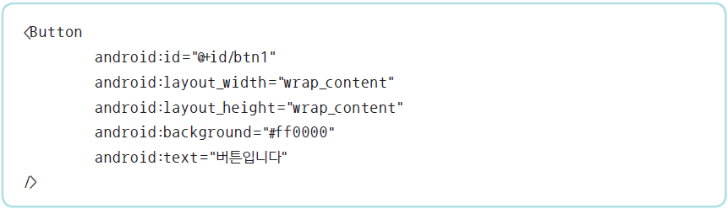
1. 뷰의 개요 ▶View 클래스의 XML 속성
View 클래스로부터 상속받은 Button의 XML 속성

Slide 7
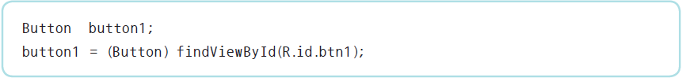
1. 뷰의 개요 ▶ View 클래스의 XML 속성
id 속성
모든 위젯의 아이디를 나타냄
Java 코드에서 위젯에 접근할 때 id 속성에 지정한 아이디를 사용
id 속성은 위젯에 아이디를 새로 부여 ➔ “@+id/” 형식으로 지정
/ 다음에는 새로 지정할 id를 적음
android:id=“@+id/btn1” : 버튼 위젯의 아이디를 btn1 으로 부여한 것
Java 소스에서 접근하는 형식
Java 소스에서 활용 사례

Slide 8
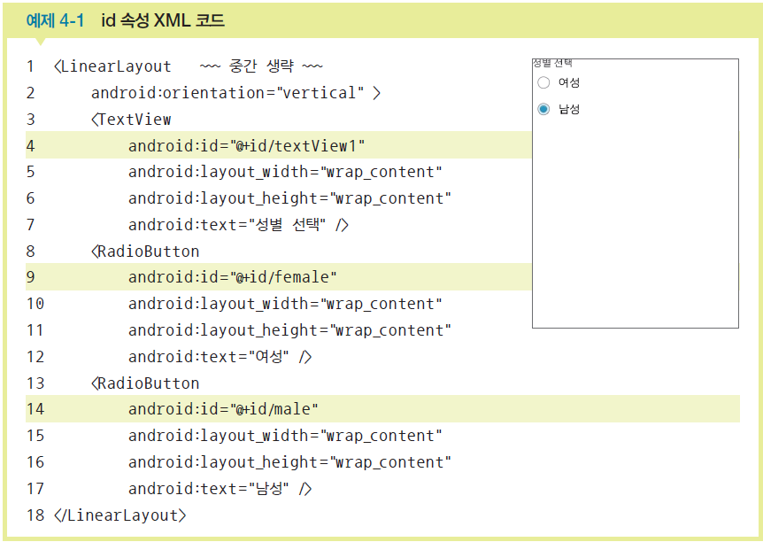
1. 뷰의 개요 ▶View 클래스의 XML 속성

Slide 9
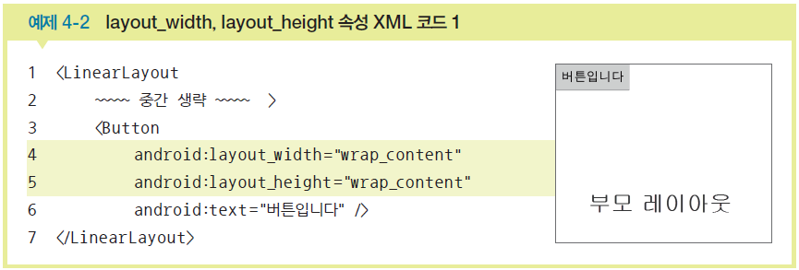
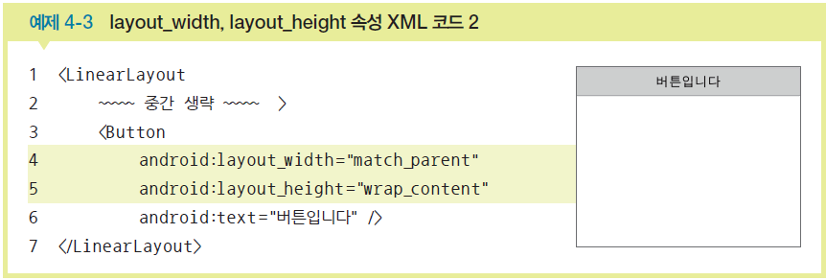
1. 뷰의 개요 ▶View 클래스의 XML 속성
layout_width, layout_height 속성
match_parent : 자신의 부모(대게는 레이아웃)에 폭이나 높이를 맞춘다는 의미
wrap_content : 자신의 폭이나 높이를 자신 안의 글자가 들어갈 정도로 설정

Slide 10
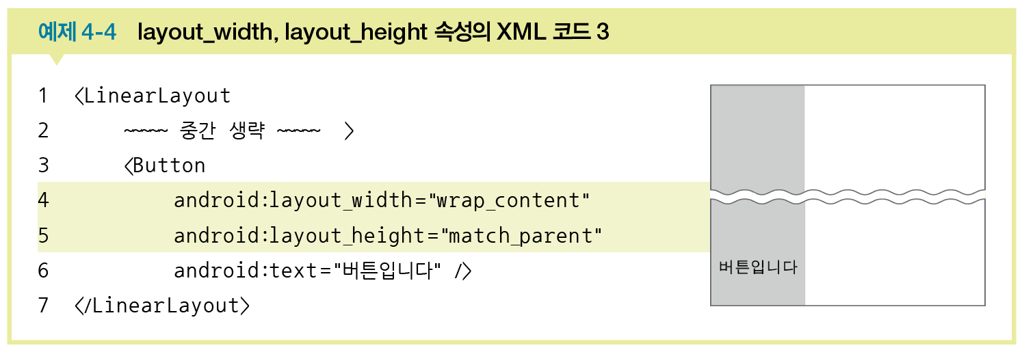
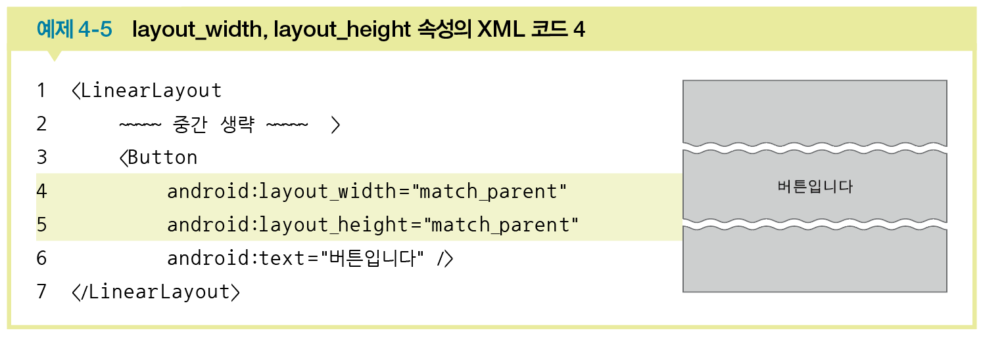
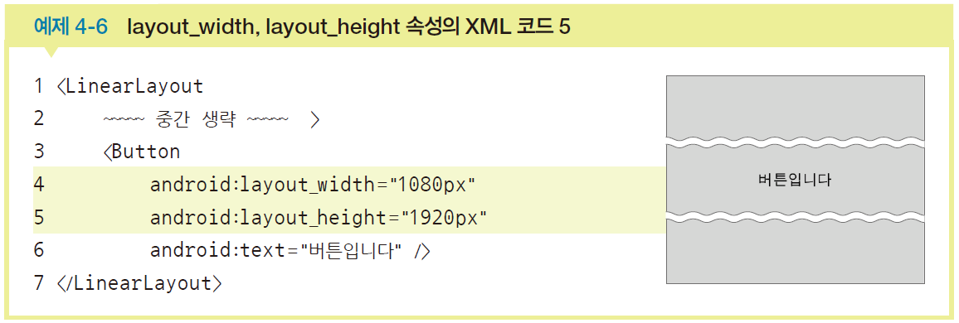
1. 뷰의 개요 ▶View 클래스의 XML 속성

Slide 11
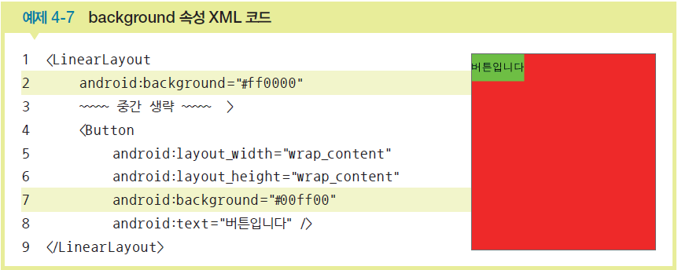
1. 뷰의 개요 ▶View 클래스의 XML 속성
background 속성
background 속성은 위젯의 색상을 주로 #RRGGBB 값으로 지정

Slide 12
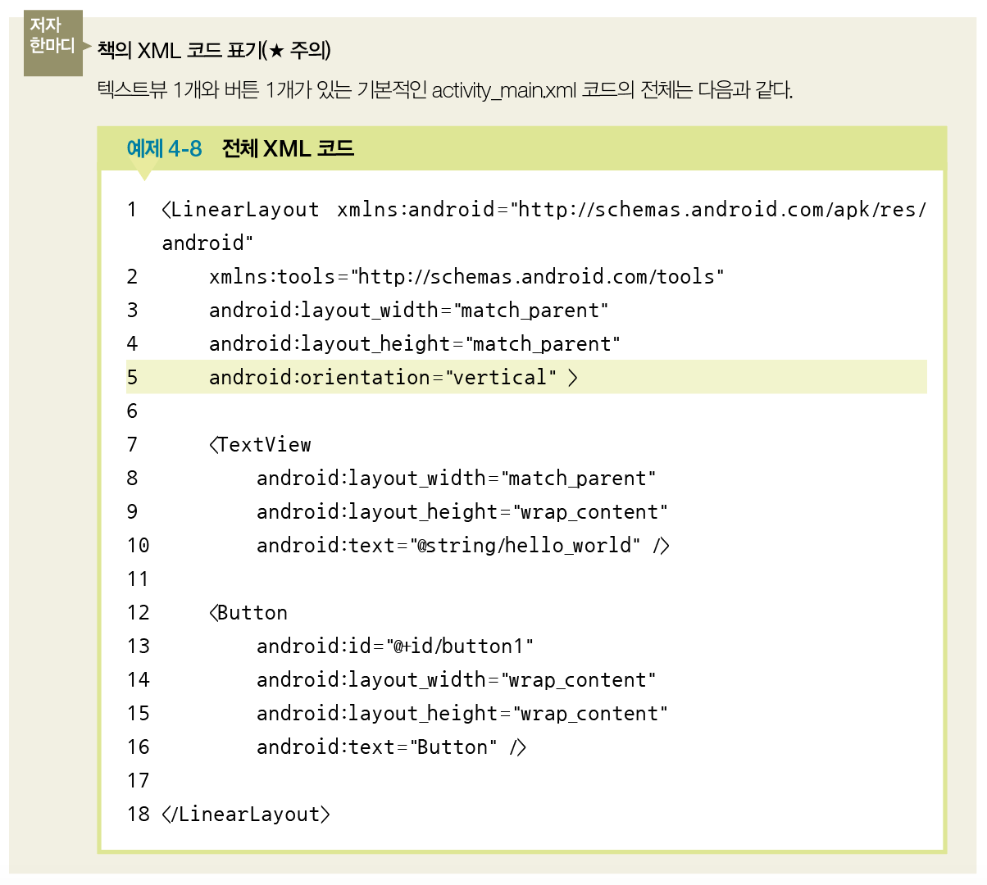
1. 뷰의 개요 ▶View 클래스의 XML 속성

Slide 13
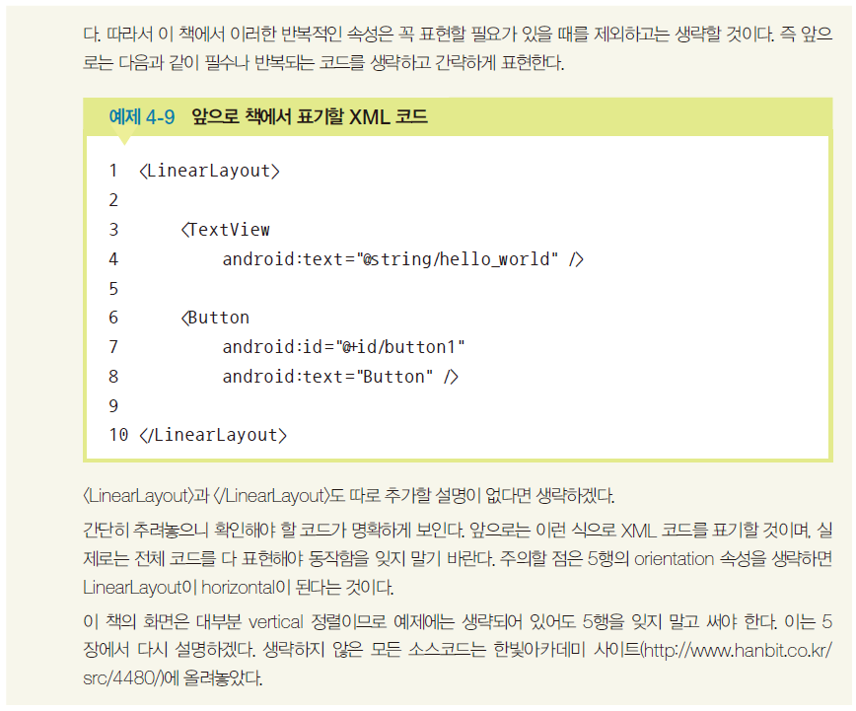
1. 뷰의 개요 ▶View 클래스의 XML 속성

Slide 14
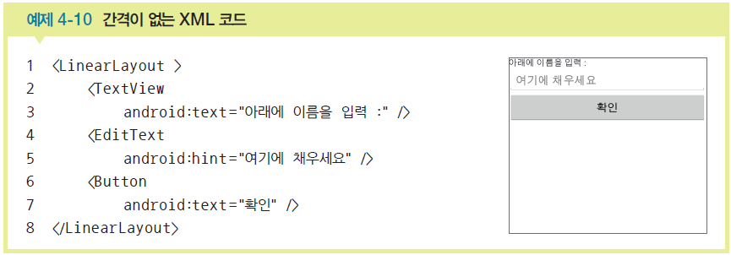
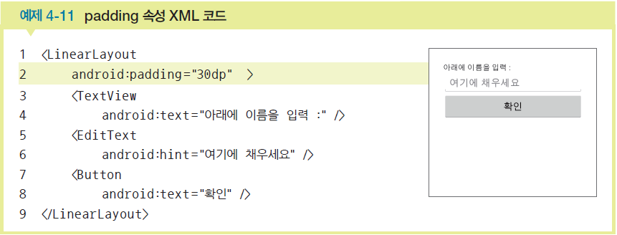
1. 뷰의 개요 ▶View 클래스의 XML 속성
padding 속성
Padding은 위젯의 경계선으로부터 위젯 안의 요소가 떨어지도록 설정

Slide 15
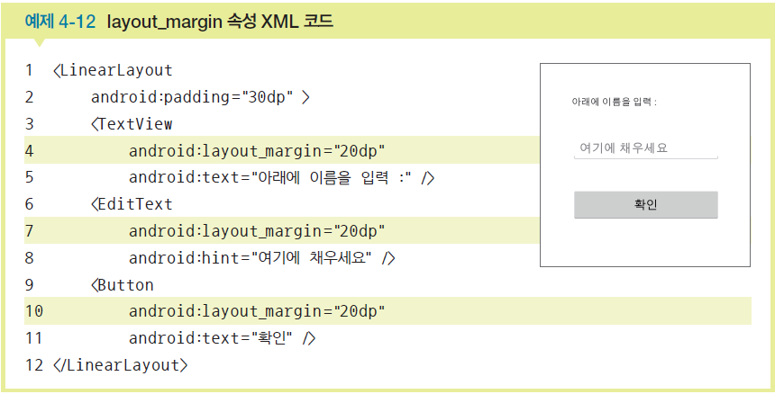
1. 뷰의 개요 ▶View 클래스의 XML 속성
layout_margin 속성
위젯과 위젯 사이에 여유를 두고 싶다면 layout_margin 속성을 사용

Slide 16
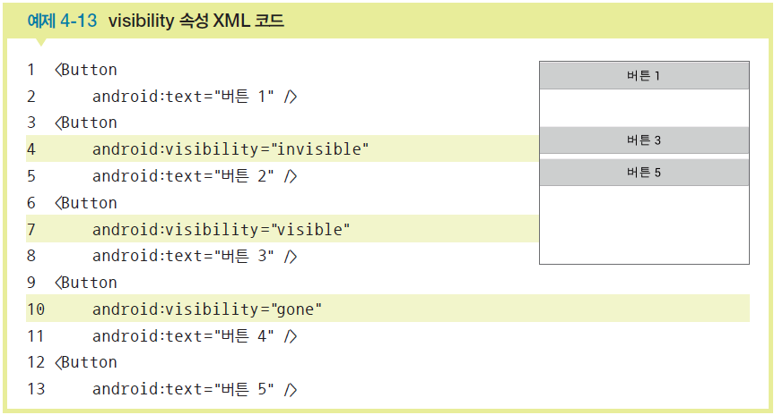
1. 뷰의 개요 ▶View 클래스의 XML 속성
visibility 속성
visibility 속성은 위젯을 보일 것인지 여부를 결정
디폴트인 visible은 보이는 상태, invisible과 gone은 안 보이는 상태

Slide 17
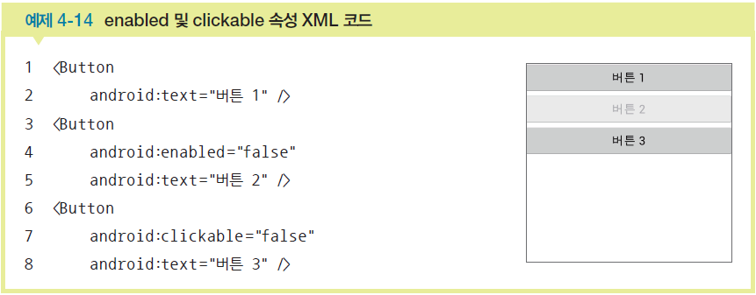
1. 뷰의 개요 ▶View 클래스의 XML 속성
enabled, clickable 속성
enabled 속성 : 위젯의 동작 여부
clickable 속성 : 클릭, 터치가 가능하도록 함
true와 false로 지정(디폴트: true)

Slide 18
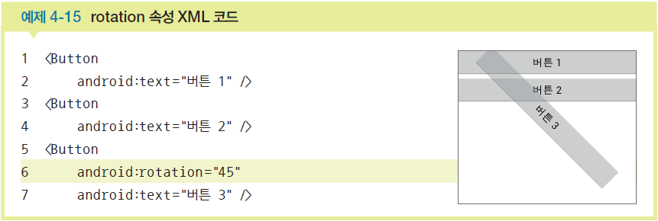
1. 뷰의 개요 ▶View 클래스의 XML 속성
rotation 속성
rotation은 위젯을 회전시켜서 출력
값은 각도(degree)로 지정

Slide 19

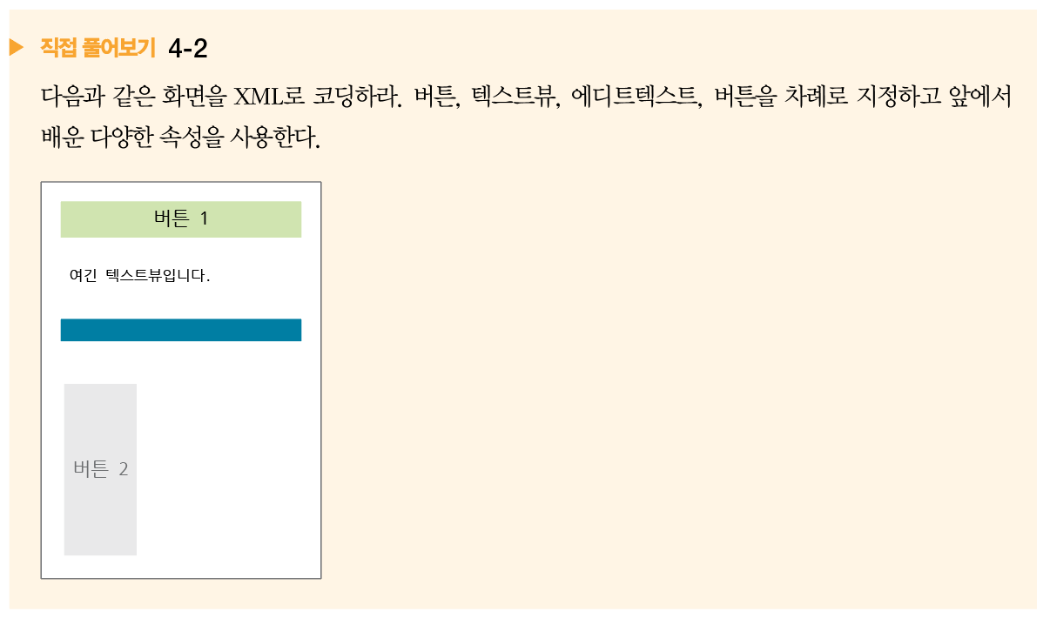
1. 뷰의 개요 ▶View 클래스의 XML 속성

Slide 20
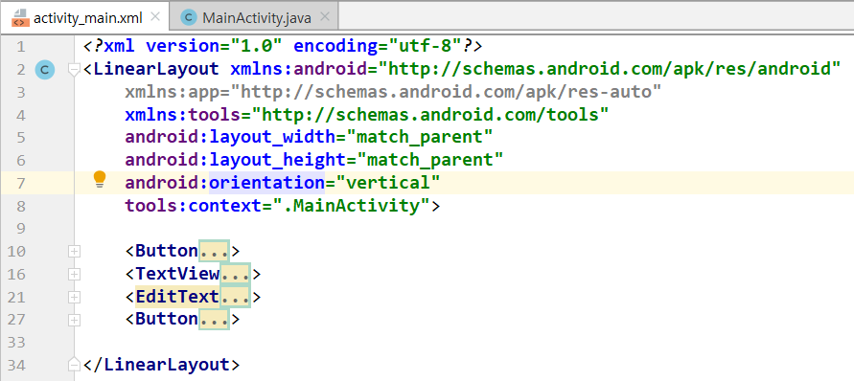
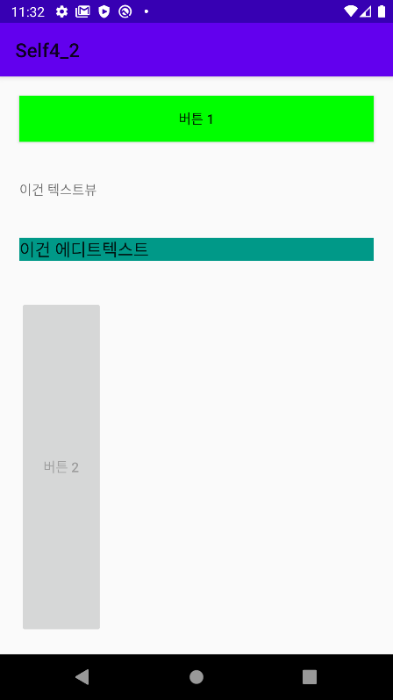
프로젝트 생성 : “Self4_2” ⬅ Chap4 폴더에 저장
레이아웃 변경
위젯 4개 생성

Slide 21

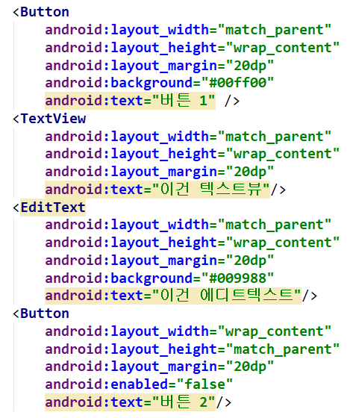
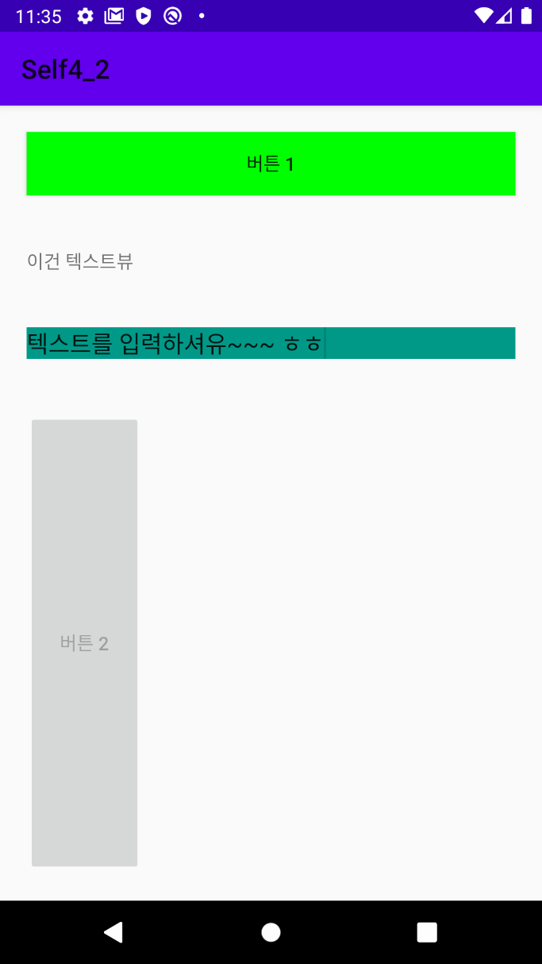
프로젝트 생성 : “Self4_2”

Slide 22
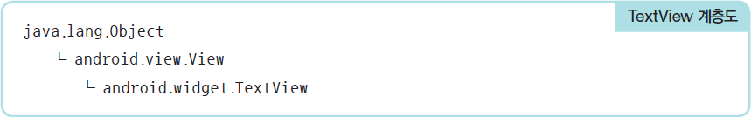
2. 기본 위젯 다루기 ▶ 텍스트뷰
TextView 속성
textColor 속성 : 글자의 색상을 지정, #RRGGBB나 #AARRGGBB 형식
textSize 속성 : 글자의 크기를 dp, px, in, mm, sp 단위로 지정
typeface 속성 : 글자의 글꼴을 지정
값으로 sans, serif, monospace 설정, 디폴트는 normal
textStyle 속성 : 글자의 스타일을 지정
값으로 bold, italic, bold|italic을 설정, 디폴트는 normal
singleLine 속성 : 글이 길어 줄이 넘어갈 경우 강제로 한 줄만 출력
값으로 true와 false를 설정할 수 있으며 디폴트는 false

Slide 23
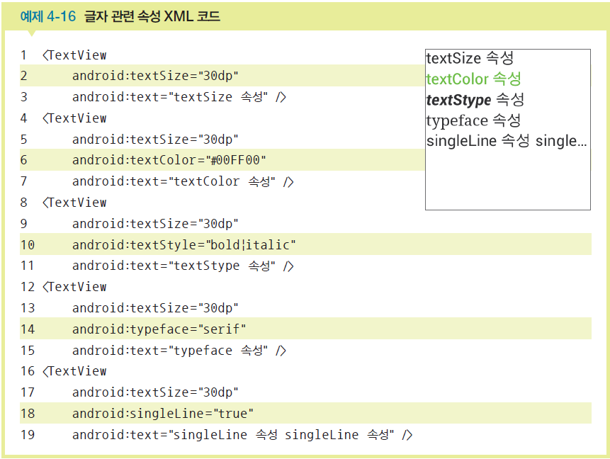
2. 기본 위젯 다루기 ▶ 텍스트뷰

Slide 24
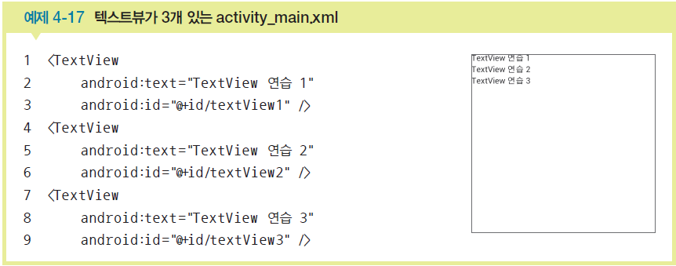
2. 기본 위젯 다루기 ▶ Java 코드로 XML 속성 설정
텍스트뷰 속성 변경 예제
id 속성과 text만 설정한 XML 파일

Slide 25
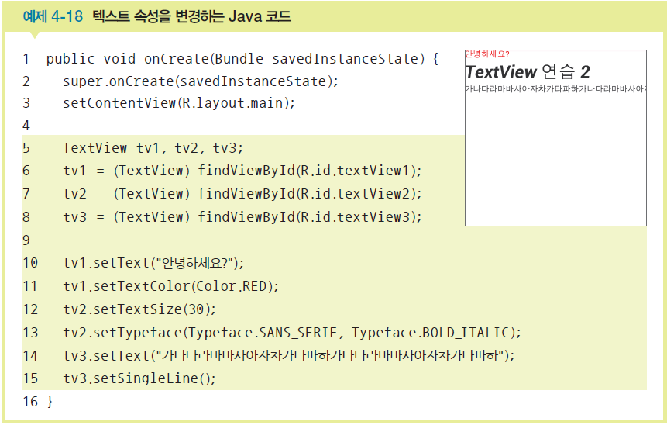
2. 기본 위젯 다루기 ▶ Java 코드로 XML 속성 설정

Slide 26
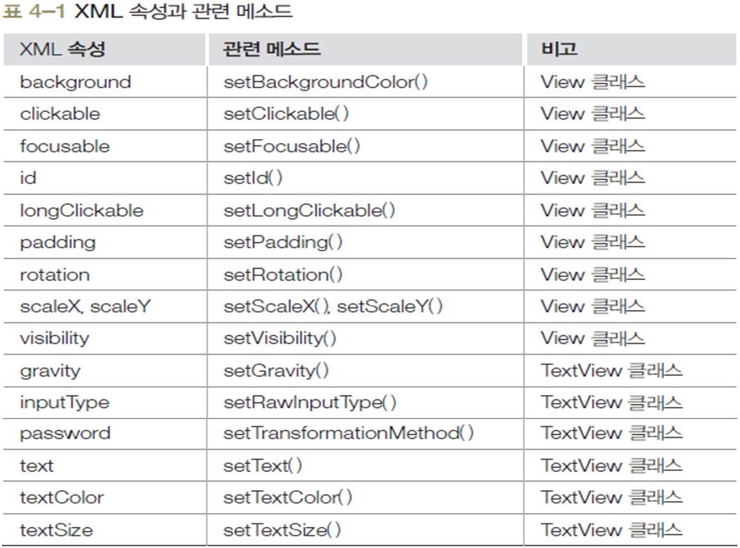
2. 기본 위젯 다루기 ▶ Java 코드로 XML 속성 설정
View 클래스 또는 TextView 클래스의 XML 속성과 메소드

Slide 27
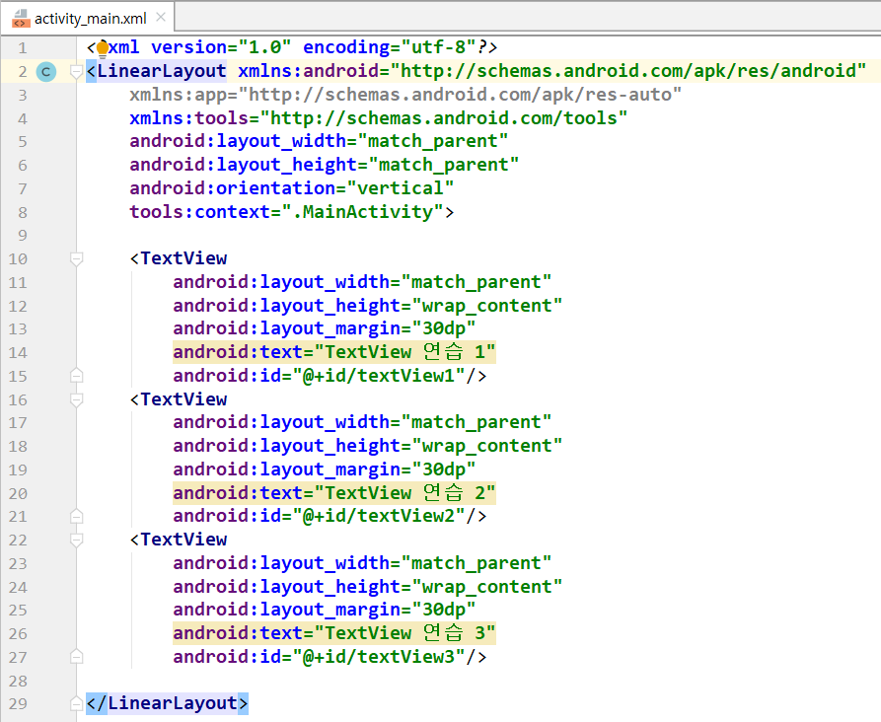
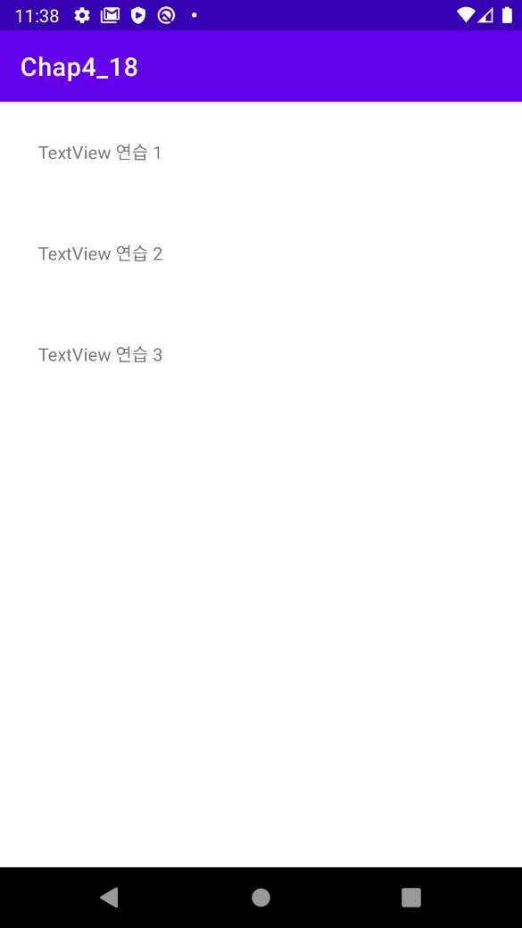
프로젝트생성 : “Chap4_18”→ XML 소스작성

Slide 28
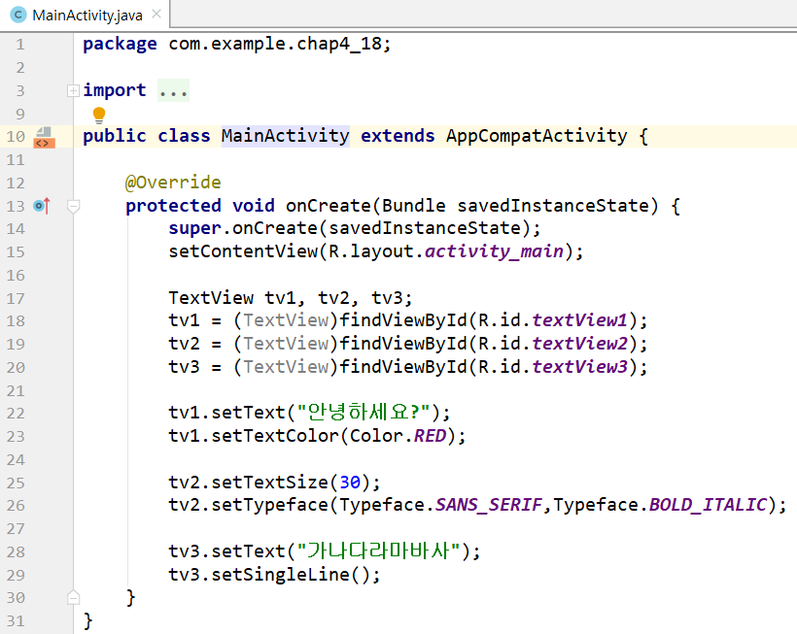
“ Chap4_18”→ Java 소스작성
import는
- Class에 빨간줄 뜨면
<alt + enter>

Slide 29
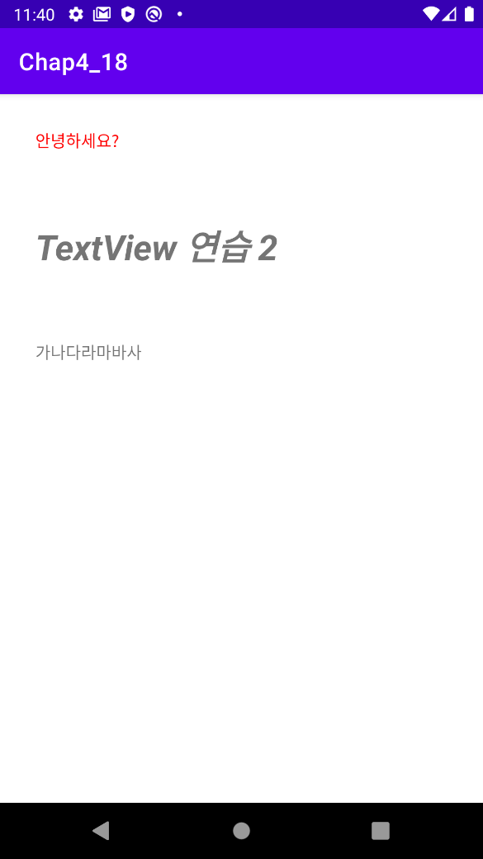
실행결과 비교 → XML 디자인 : AVD 화면
XML 소스 작성 후 실행
Java 소스 작성 후 실행
속성 변경

Slide 30
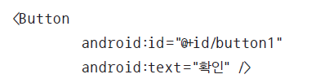
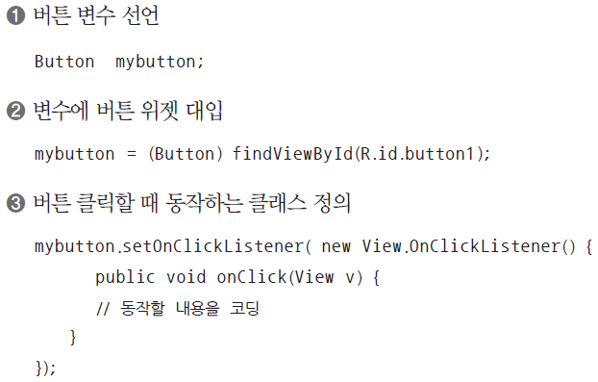
2. 기본 위젯 다루기 ▶ 버튼과 에디트텍스트
버튼
일반적인 버튼의 XML 코드
Java 코드작성

Slide 31
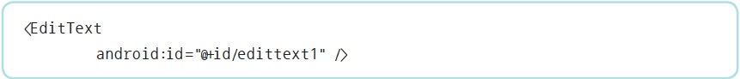
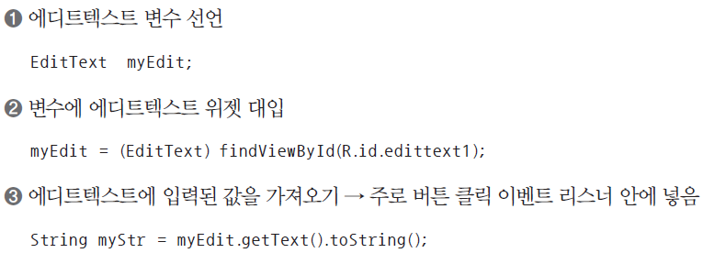
2. 기본 위젯 다루기 ▶ 버튼과 에디트텍스트
에디트텍스트
값을 입력받은 후 해당 값을 Java 코드에 가져와서 사용하는 용도
일반적인 에디트텍스트의 XML 코드
Java 코드작성

Slide 32

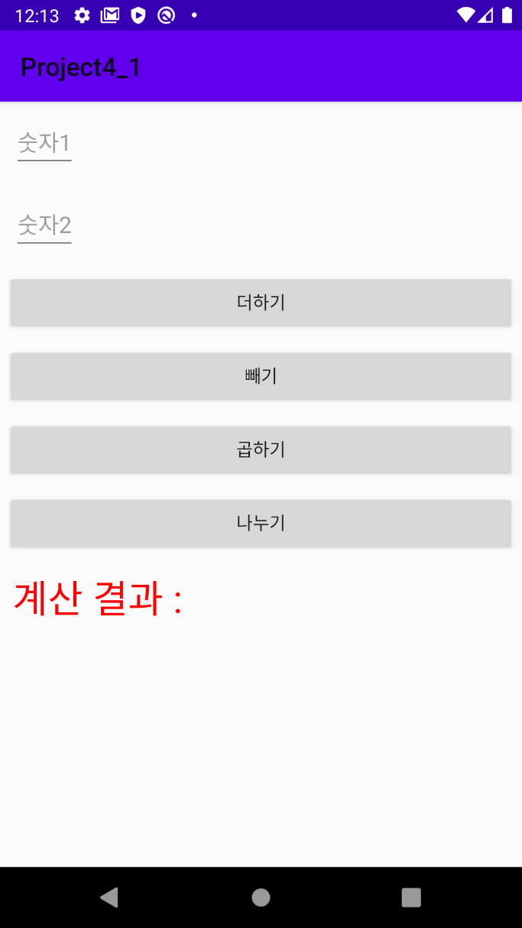
2. 기본 위젯 다루기 ▶ “Project4_1”
프로젝트 생성 : “Project4_1”
화면 디자인 및 편집
EditText 2개, Button 4개, TextView 1개
각 위젯에 layout_margin을 적절히 지정
TextView는 색상을 빨간색, 글자 크기 30
각 위젯의 id
➔ Edit1, Edit2, BtnAdd, BtnSub,
BtnMul, BtnDiv, TextResult

Slide 33
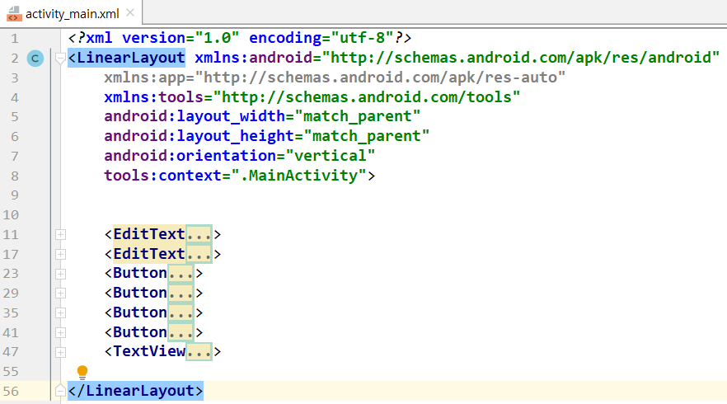
XML 코드 작성(1/3)
뒤 페이지 소스를 참조해서
작성하세요

Slide 34
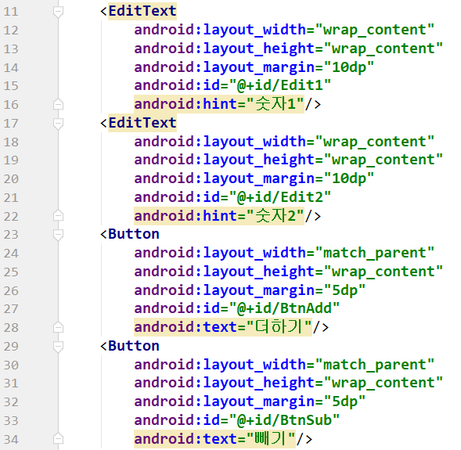
XML 코드 작성(2/3)

Slide 35
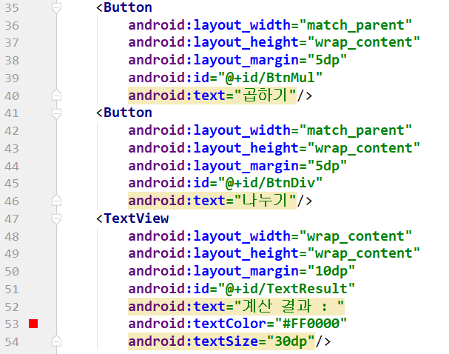
XML 코드 작성(3/3)

Slide 36
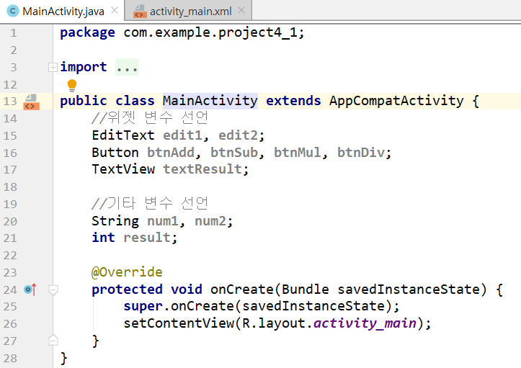
Java 코드 작성(1/4) ➔ 변수 선언
위젯 변수 선언 : 7개
기타 변수 선언 : 문자열 변수 2개, 정수 변수 1개

Slide 37
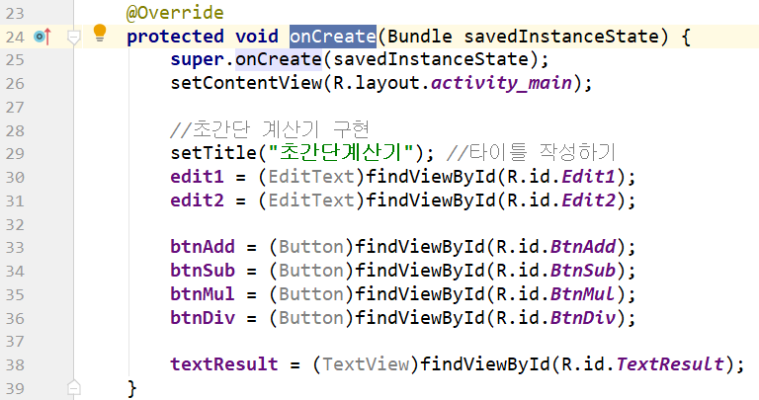
Java 코드 작성(2/4) ➔ 변수에 해당 id 값 대입하기

Slide 38
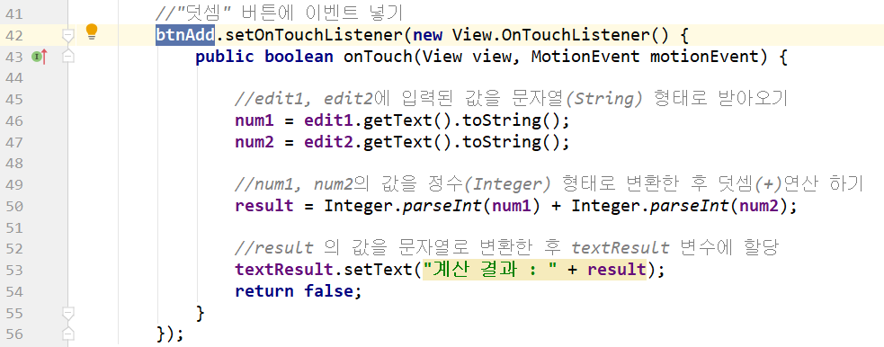
Java 코드 작성(3/4) ➔“덧셈”버튼에 이벤트 달기
버튼에 터치 이벤트 리스너 정의
터치 시에 동작하는 내용을 onTouch( ) 메소드 안에 코딩

Slide 39
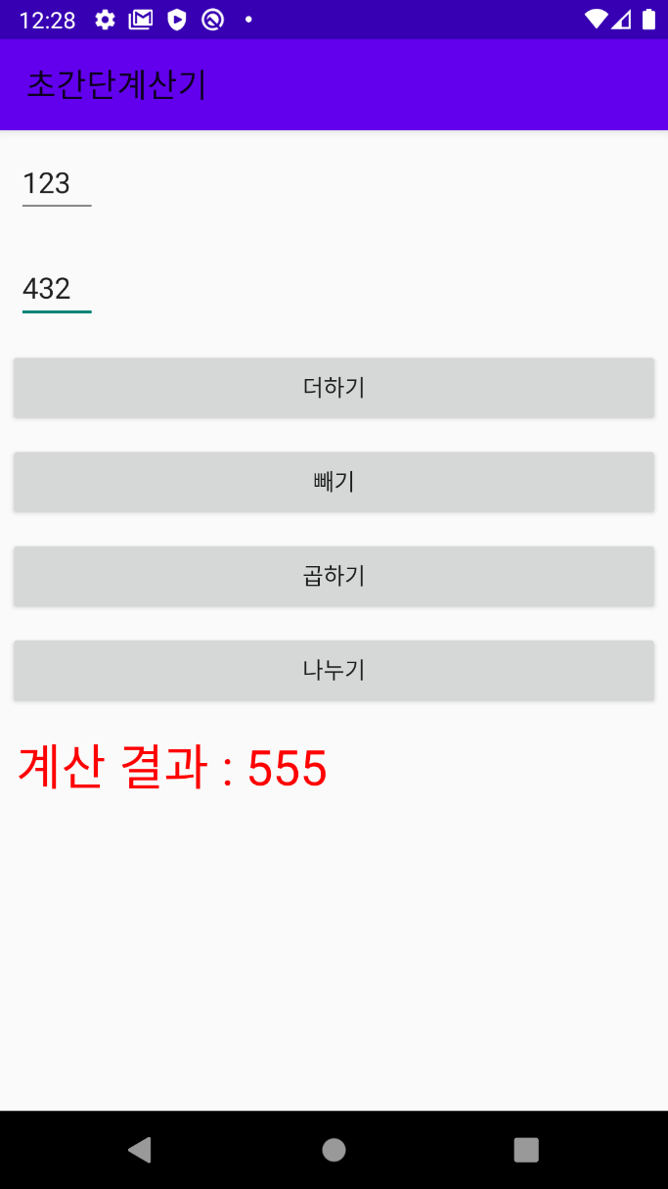
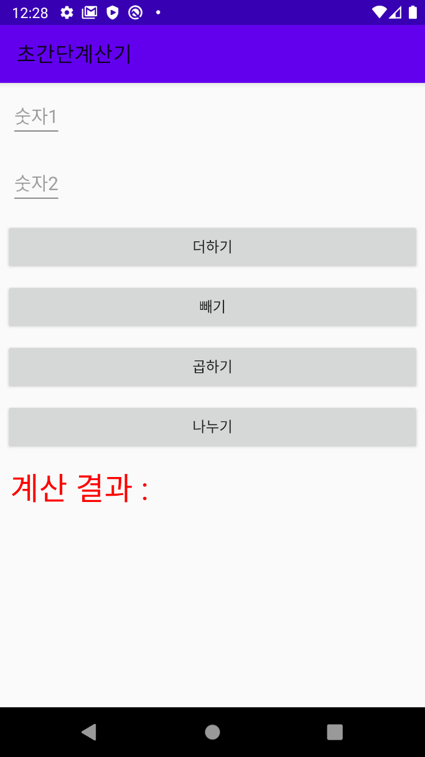
“더하기”버튼 실행 결과
앱 종료

Slide 40
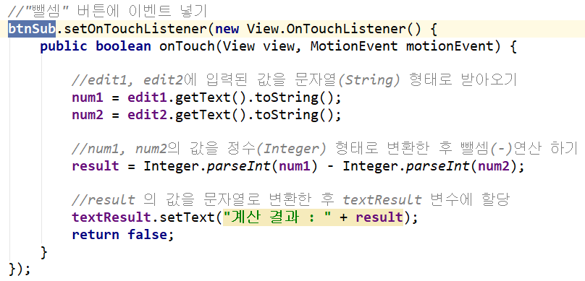
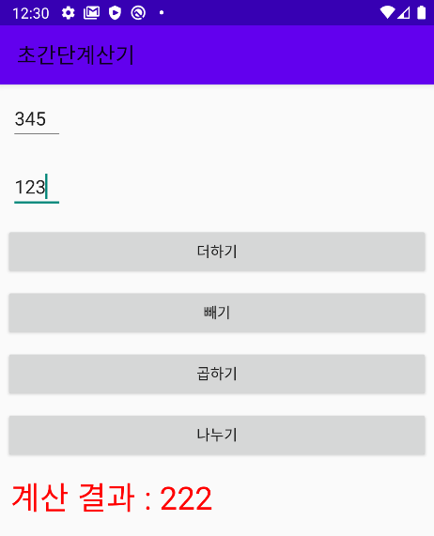
“빼기”버튼에 이벤트 달기 소스

Slide 41
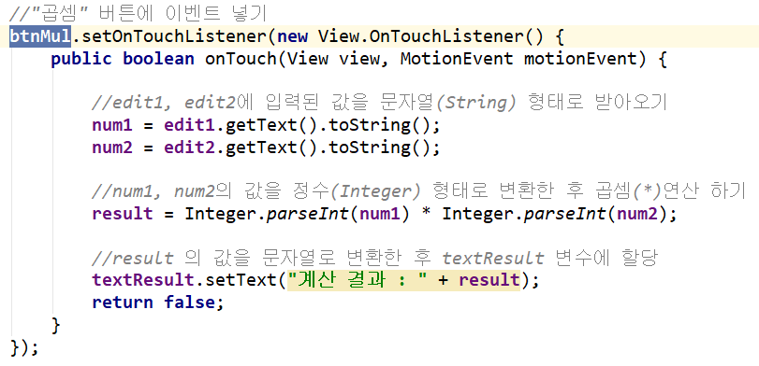

“곱하기”버튼에 이벤트 달기 소스

Slide 42


“나누기”버튼에 이벤트 달기 소스

Slide 43




2. 기본 위젯 다루기 ▶ 각자 풀어보세요

Slide 44


프로젝트생성: “Self4_3”생성하기

Slide 45

위젯 XML 소스(1/2)

Slide 46

위젯 XML 소스(2/2)

Slide 47

Java 소스(1/3) : 변수 선언

Slide 48

Java 소스(2/3)
btnAdd 이벤트 소스
btnSub, btnMul 도 위와 동일함
연산기호만 바꿔줌
앱 종료
안됨

Slide 49

Java 소스(3/3)
btnDiv 이벤트 소스
btnMod 도 위와 동일함
- 연산자만 변경

Slide 50



실행 결과 확인하기

Slide 51


